Slide 1
Le modèle de décompression DCIEM
Développé au Defense and Civil Institute of Environmental Medicine (Toronto, Canada, 1960–1980).
Objectif : améliorer la sécurité en conditions réelles (froid, effort, stress).
Validation : plusieurs milliers de plongées expérimentales.
Les concepteurs soulignent :
« La compréhension exacte des mécanismes de la décompression n’est pas indispensable.
L’important est d’obtenir des tables fiables validées par l’expérience. »
DCIEM : empirisme + conservatisme = sécurité.
Sotiris VLACHOS – IR AURA nº 60

Slide 2
Principes fondamentaux du modèle DCIEM
Quatre compartiments en série
Pression ambiante d’Azote
Tension dans comp. 1
Tension dans comp. 2
Tension dans comp. 3
Tension dans comp. 4
Deux paramètres pour le transfert de gaz entre compartiments
Deux paramètres par compartiment pour calculer les paliers de décompression
Le gaz se diffuse progressivement des tissus rapides vers les tissus lents.
La profondeur plancher d’un compartiment dépend de l’état des compartiments voisins.
Vitesse de désaturation plus lente que la saturation.
Sotiris VLACHOS – IR AURA nº 60

Slide 3
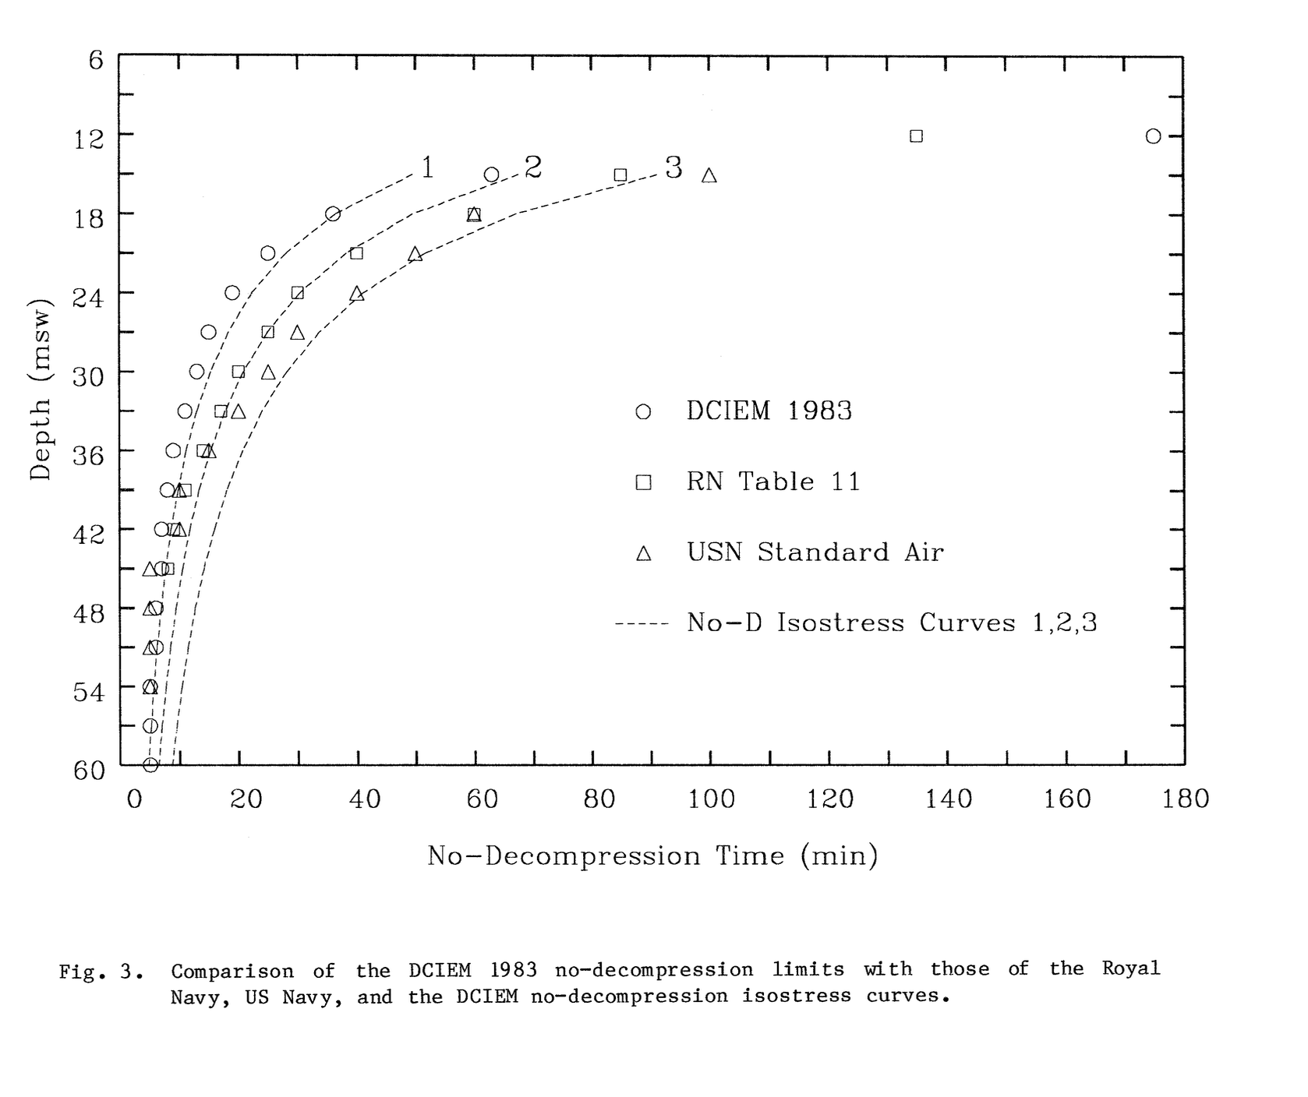
Limites d’immersion sans décompression
Courbes isostress sans décompression (NoD)-1, 2, 3 définissent les limites de sécurité selon le niveau des plongeurs.
IS(NoD)-3 : jeunes plongeurs très en forme, avec risque accru en profondeur
IS(NoD)-2 : plongeurs actifs, bien acclimatés
IS(NoD)-1 : plongeurs moyens, (ni jeunes ni très en forme)
Sotiris VLACHOS – IR AURA nº 60

Slide 4
Particularités du DCIEM
Compartiments à période variable selon :
la profondeur,
l’écart de pression entre compartiments voisins.
Interaction entre compartiments (modèle en série)
Validation empirique stricte : profil accepté uniquement si probabilité d’accident très faible.
Milliers de plongées réelles,
Recherche des bulles circulantes par Doppler,
Ajustement des paramètres du modèle
Sotiris VLACHOS – IR AURA nº 60

Slide 5
Comparaison des modèles
Caractéristique | Haldane | Bühlmann + extensions | DCIEM
Structure | Compartiments indépendants | Compartiments indépendants (16 ou plus) | Quatre Compartiments en série
Saturation / désaturation | Vitesse identique (symétrique) | Identique, coefficients ajustés | Désaturation plus lente que la saturation
Paramètres clés | Périodes + coefficient de sursaturation | Périodes + GF (tolérances) | Périodes variables + interactions entre compartiments
Philosophie | Théorique (hypothèses) | Mathématique et flexible | Empirique, validé expérimentalement
Flexibilité | Limitée | Forte (GF ajustables) | Faible (peu modulable)
Conservatisme | Modéré | Variable selon GF | Plus conservateur
Domaines d’usage | Plongée loisir / historique | Standard en plongée technique et loisir | Militaire, professionnelle, froid/effort
Sotiris VLACHOS – IR AURA nº 60

Slide 6
DCIEM en pratique
Domaines d’usage : plongée militaire, professionnelle, saturation, environnements froids ou avec effort.
Plus conservateur que Bühlmann mais moins flexible que avec les GF
Exemple : plongée 45 m / 30 min
MN90. : 44 min de paliers
DCIEM : 55 min de paliers
→ Sécurité accrue, validée expérimentalement.
Choisir son modèle selon le contexte :
Exploration profonde courte → Bühlmann + GF
Travail prolongé, froid, effort → DCIEM plus sûr.
Sotiris VLACHOS – IR AURA nº 60

